Slide 1

WinterCherry
Presentation

Slide 2
Зміст
База даних
Структура
Демонстрація проекту

Slide 3
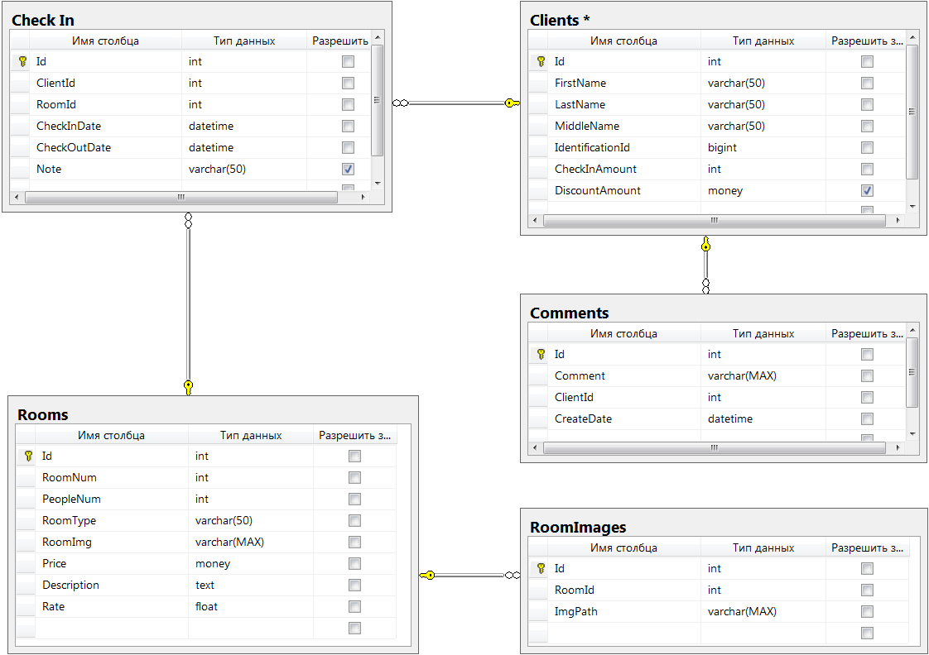
База даних Готелю (SQL Server)

Slide 4
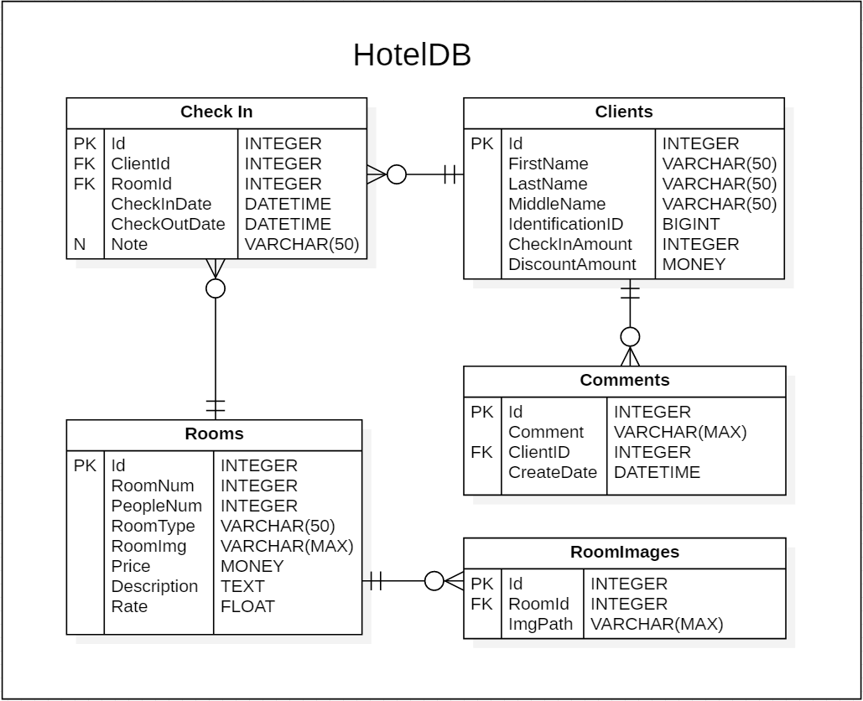
База даних Готелю (Star UML)

Slide 5

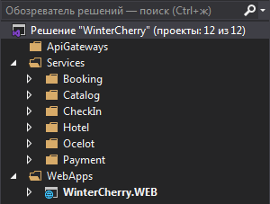
Структура Проекту

Slide 6
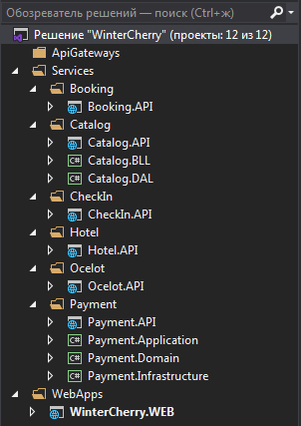
Проект поділений на мікросервісну та монолітну архітектури. В свою чергу мікросервіса поділені на трьохшарову та чисту архітектури
Трьохшарова архітектура
Мікросервіса
Чиста архітектура

Slide 7
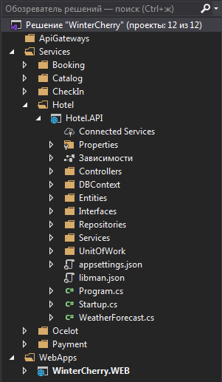
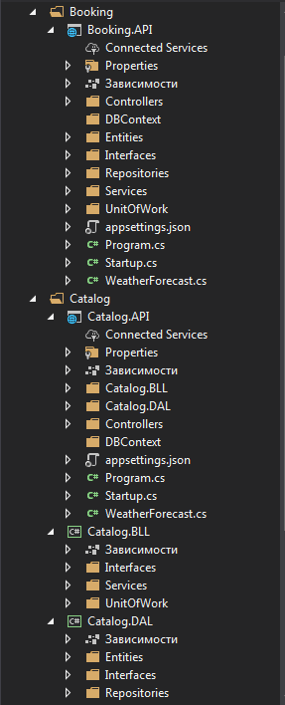
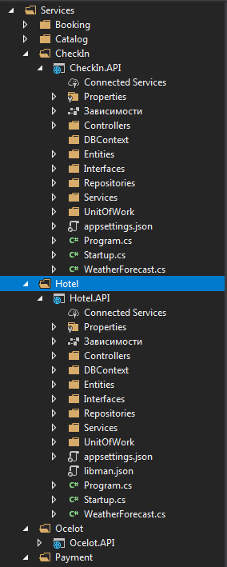
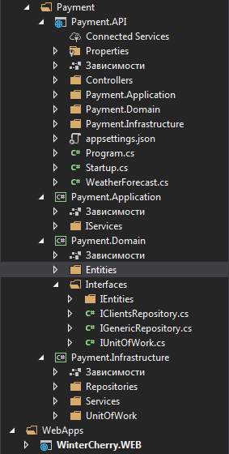
Монолітна архітектура

